Slide 1
Visser
A La Carte
Nama Anggota:
201110023 - Ananda Putra Brahmana 201111834 - Karina Mannita Tarigan 201112388 - Muhammad Noor Hakim

Slide 2
Background Story
Memancing adalah hobi yang cukup disenangi di kalangan remaja ataupun orangtua, seringkali memancing tidak dapat dilakukan karna terhalangnya informasi tentang lokasi atau pun event-event yang di selenggarakan. Oleh karena itu, kami membuat aplikasi tentang memancing untuk mengetahui informasi lokasi memancing, event apa yang sedang dilakukan ataupun yang akan datang, dan di dalam aplikasi kami juga menyediakan agar dapat membeli peralatan memancing seperti umpan, alat pancing, dsb.

Slide 3
Fitur
Information
Rating and Review
Order and Booking Online
Store
Promo
Delivery
Cart
Filter
Search
Categories
Payment
Profile
Recommendation
Order History

Slide 4
Information
Kolam biasa
Memberitahu informasi terkait tempat pemancingan termasuk lokasi, jenis ikan dan harga per kilo atau harga per jam serta fasilitas yang disediakan oleh tempat pemancingan
Event
Memberitahu informasi terkait event termasuk harga per tiket, hadiah, tanggal dilaksanakannya event, lokasi, dan kapasitas peserta

Slide 5
Rating and Review
Memberikan akses kepada user untuk menilai dan memberi ulasan terhadap suatu tempat pemancingan dan atau toko alat pancing serta menjadi suatu pertimbangan user sebelum melakukan order atau booking

Slide 6
Store
Terhubung dengan toko alat pancing yang telah menjalin kerja sama dengan aplikasi kami

Slide 7
Order and Booking Online
User dapat membeli perlengkapan memancing di store secara online serta memesan tiket secara online apabila kapasitas masih tersedia

Slide 8
Promo
User akan mendapatkan potongan harga pemesan tiket ataupun membeli alat pancing melalui aplikasi kami

Slide 9
Delivery
Kami menyediakan jasa pengiriman untuk membeli alat pancing dan akan dikirim ke lokasi user yang terdaftar pada aplikasi

Slide 10
Cart
Menampilkan seluruh alat pancing yang ditambahkan oleh user serta dapat menghapus atau pun mengedit jumlah yang dipesan

Slide 11
Search
User dapat mencari tempat pemancingan, toko alat pancing, dan produk yang dijual berdarkan nama

Slide 12
Filter
User dapat menyaring apa yang ingin dia cari berdasarkan apa yang di pilih oleh user

Slide 13
Categories
User dapat mencari tempat pemancingan berdasarkan kategori
User dapat membeli alat pancing berdasarkan kategori

Slide 14
Payment
Dapat membayar dengan menggunakan beberapa opsi yang kami sediakan

Slide 15
Profile
Informasi mengenai user yang login pada aplikasi kami

Slide 16
Recommendation
Rekomendasi yang kami berikan kepada user berdasarkan review and rating yang diberikan oleh user lain

Slide 17
Order History
Merupakan history dari apa yang telah dibeli ataupun dipesan user melalui aplikasi kami

Slide 18
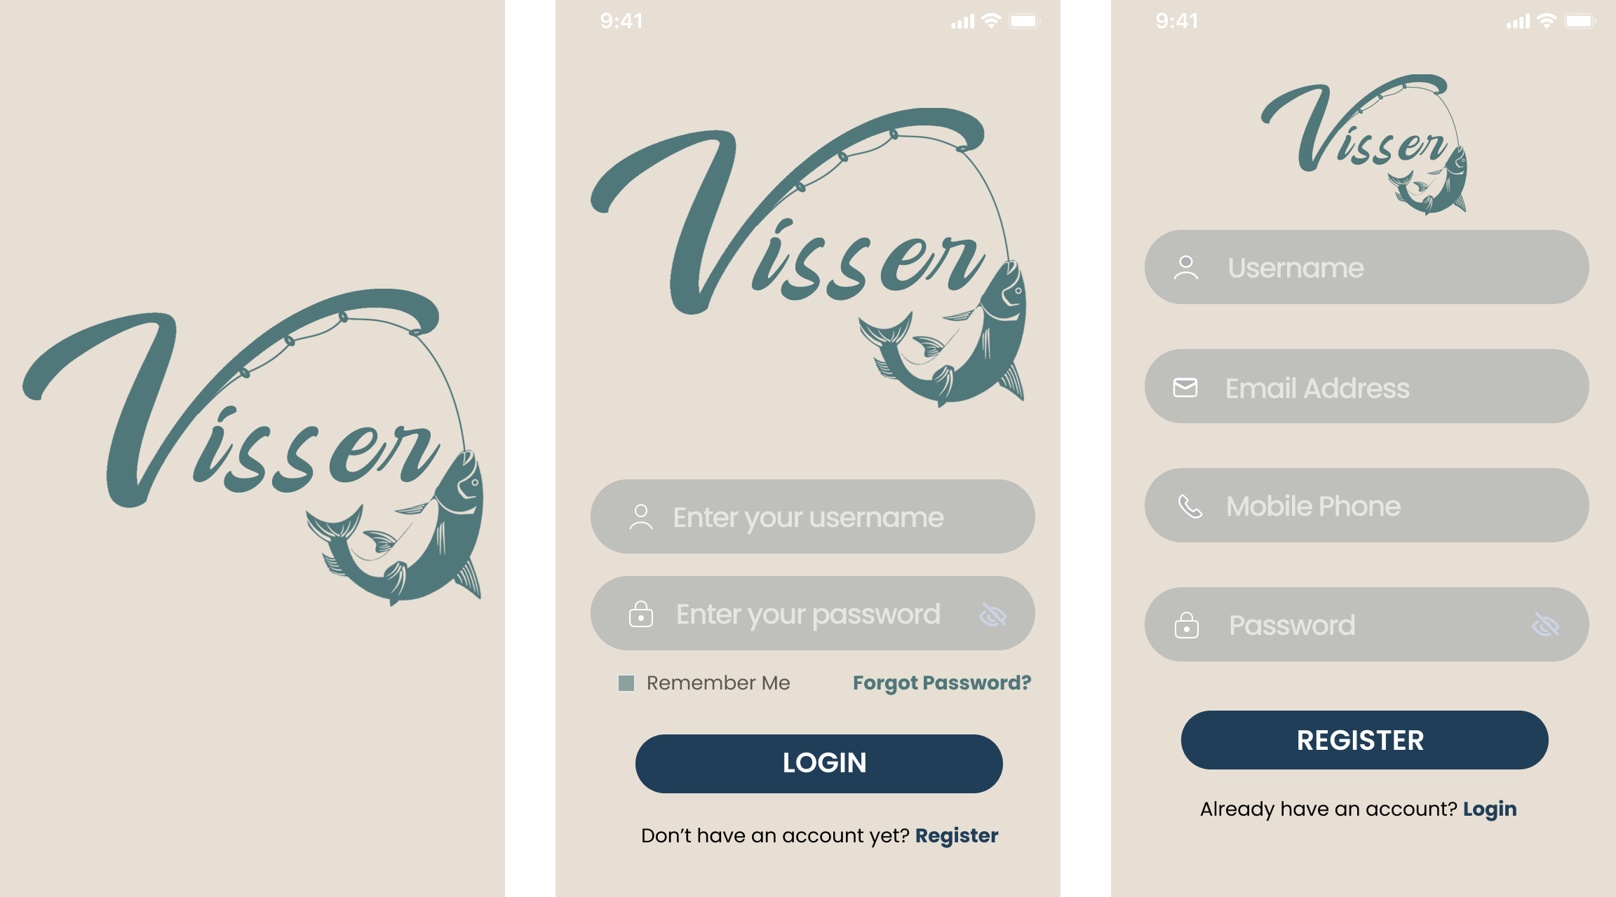
Visual
Splash Screen
Login
Register

Slide 19
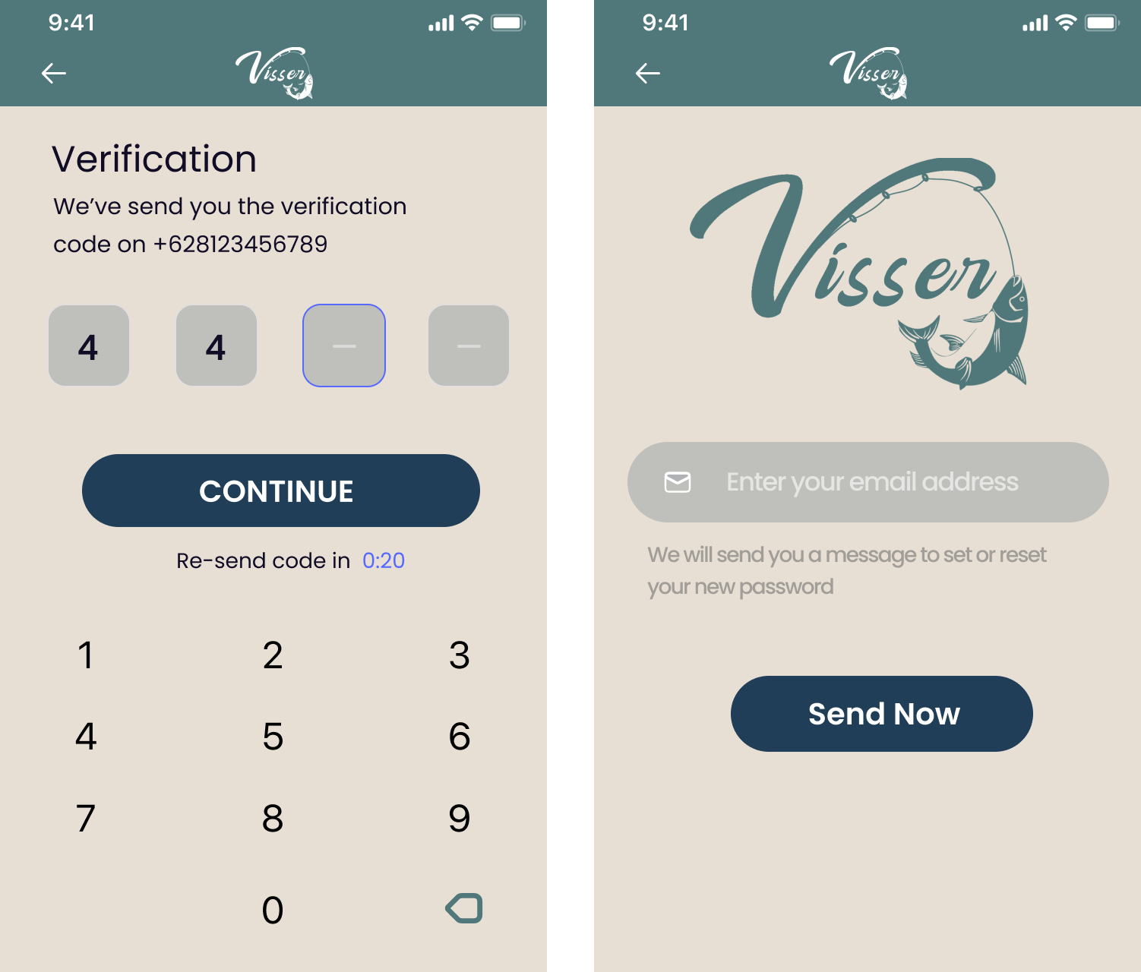
Verification
Forgot Password

Slide 20
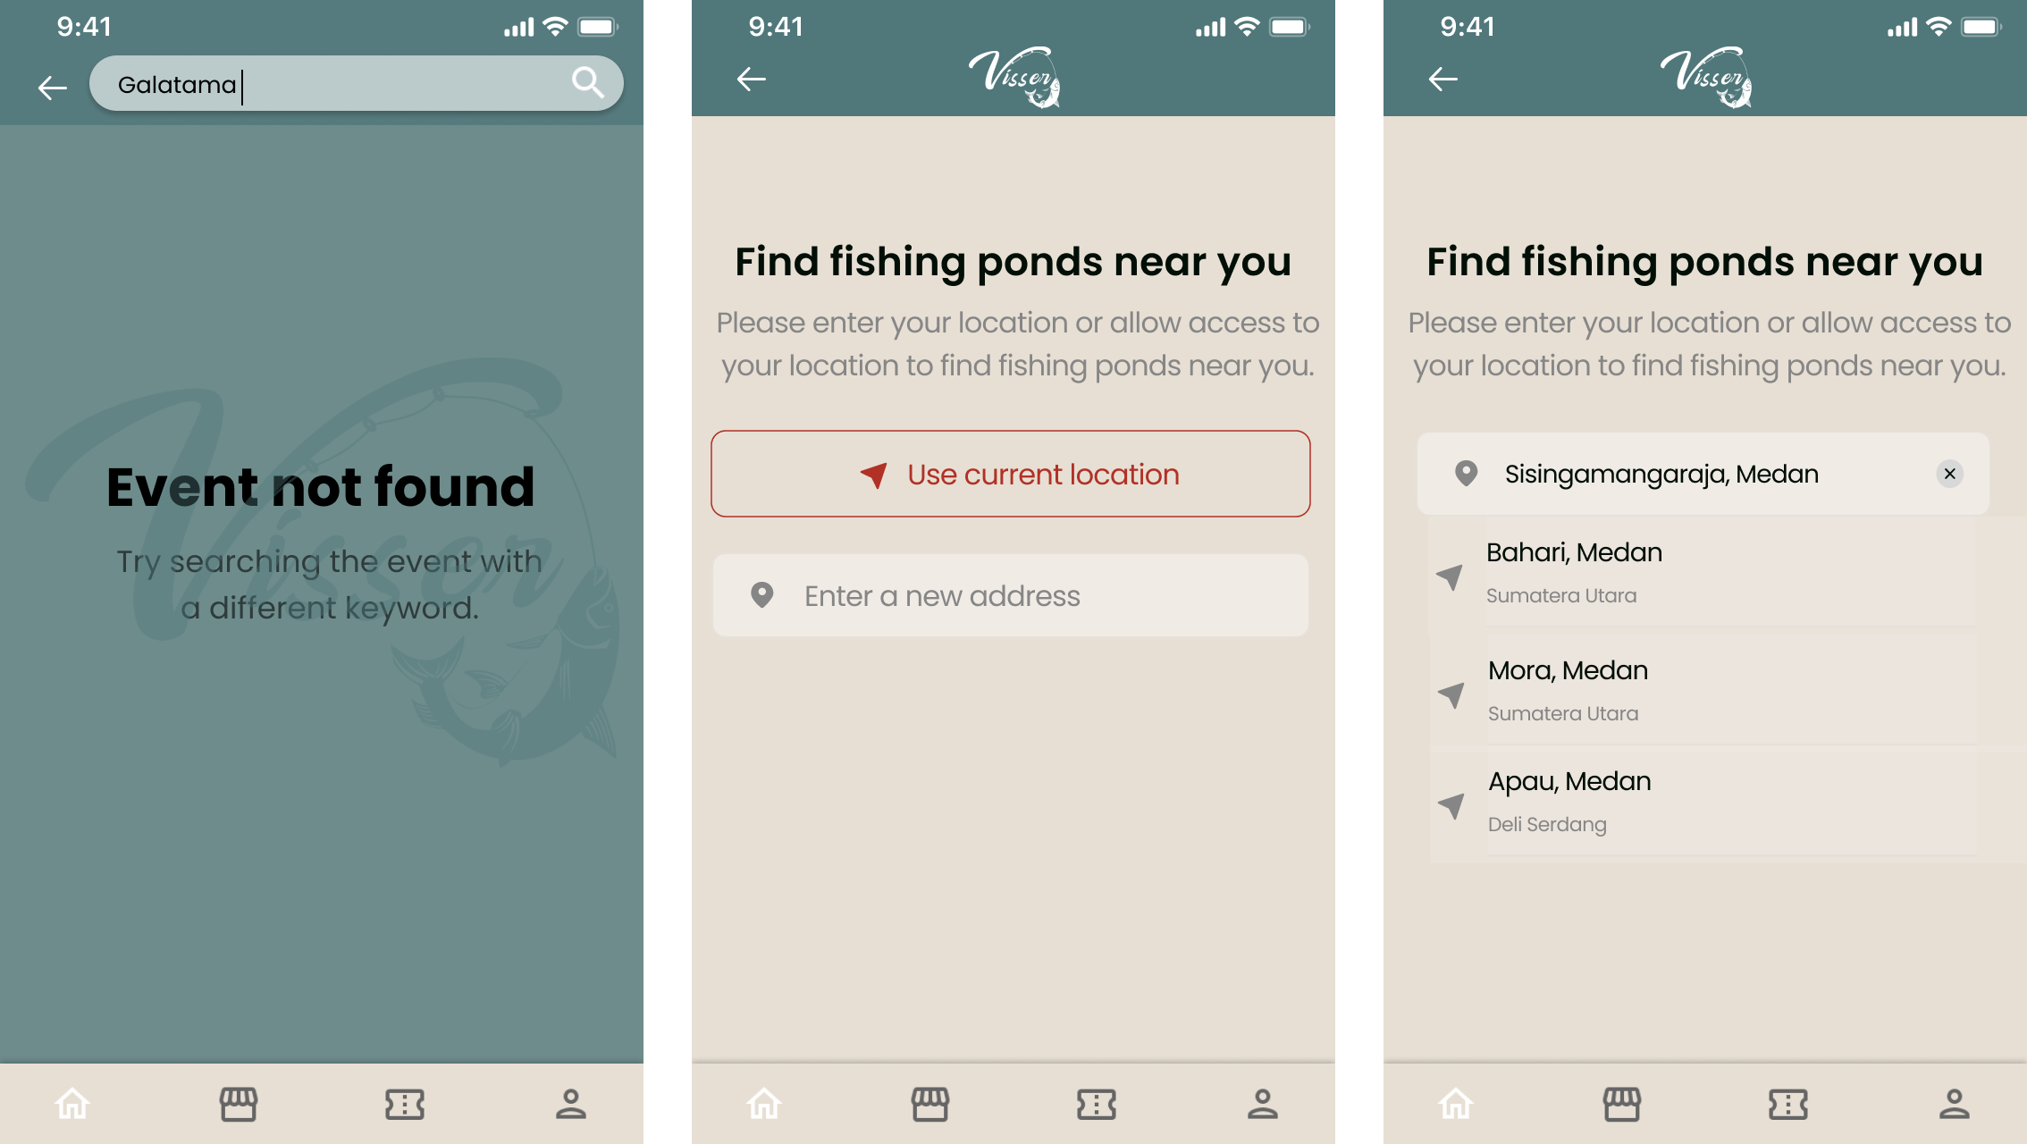
Search
Near You
Near You (Address)

Slide 21
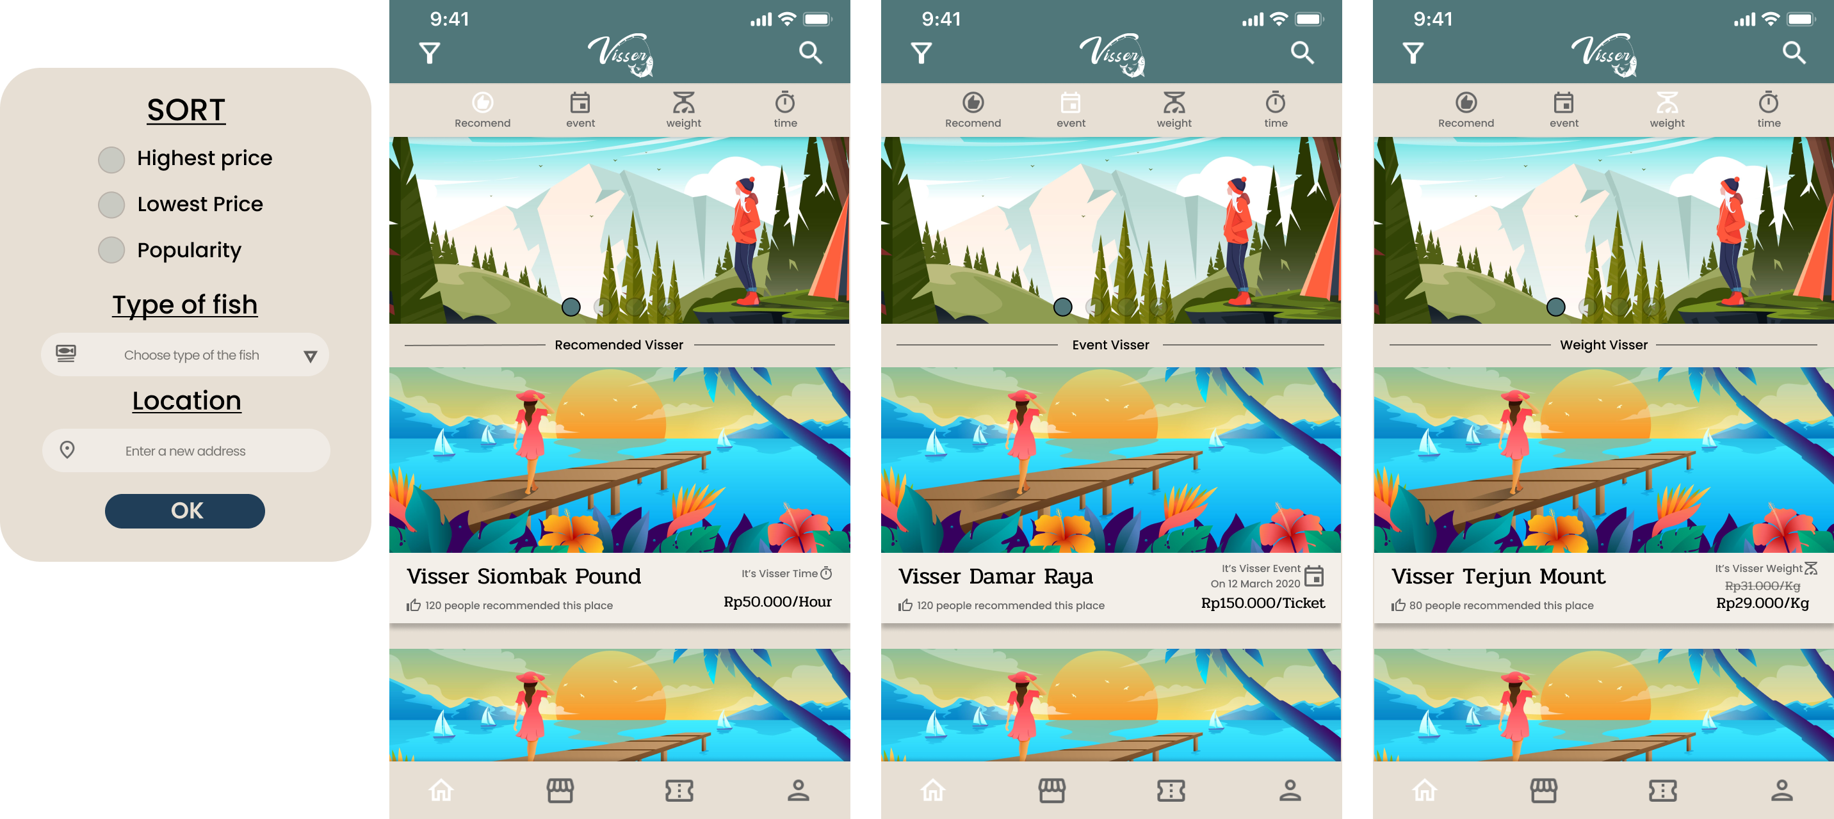
Recommendation Page
Event Page
Weight Page (promo)
Sort Recommendation

Slide 22
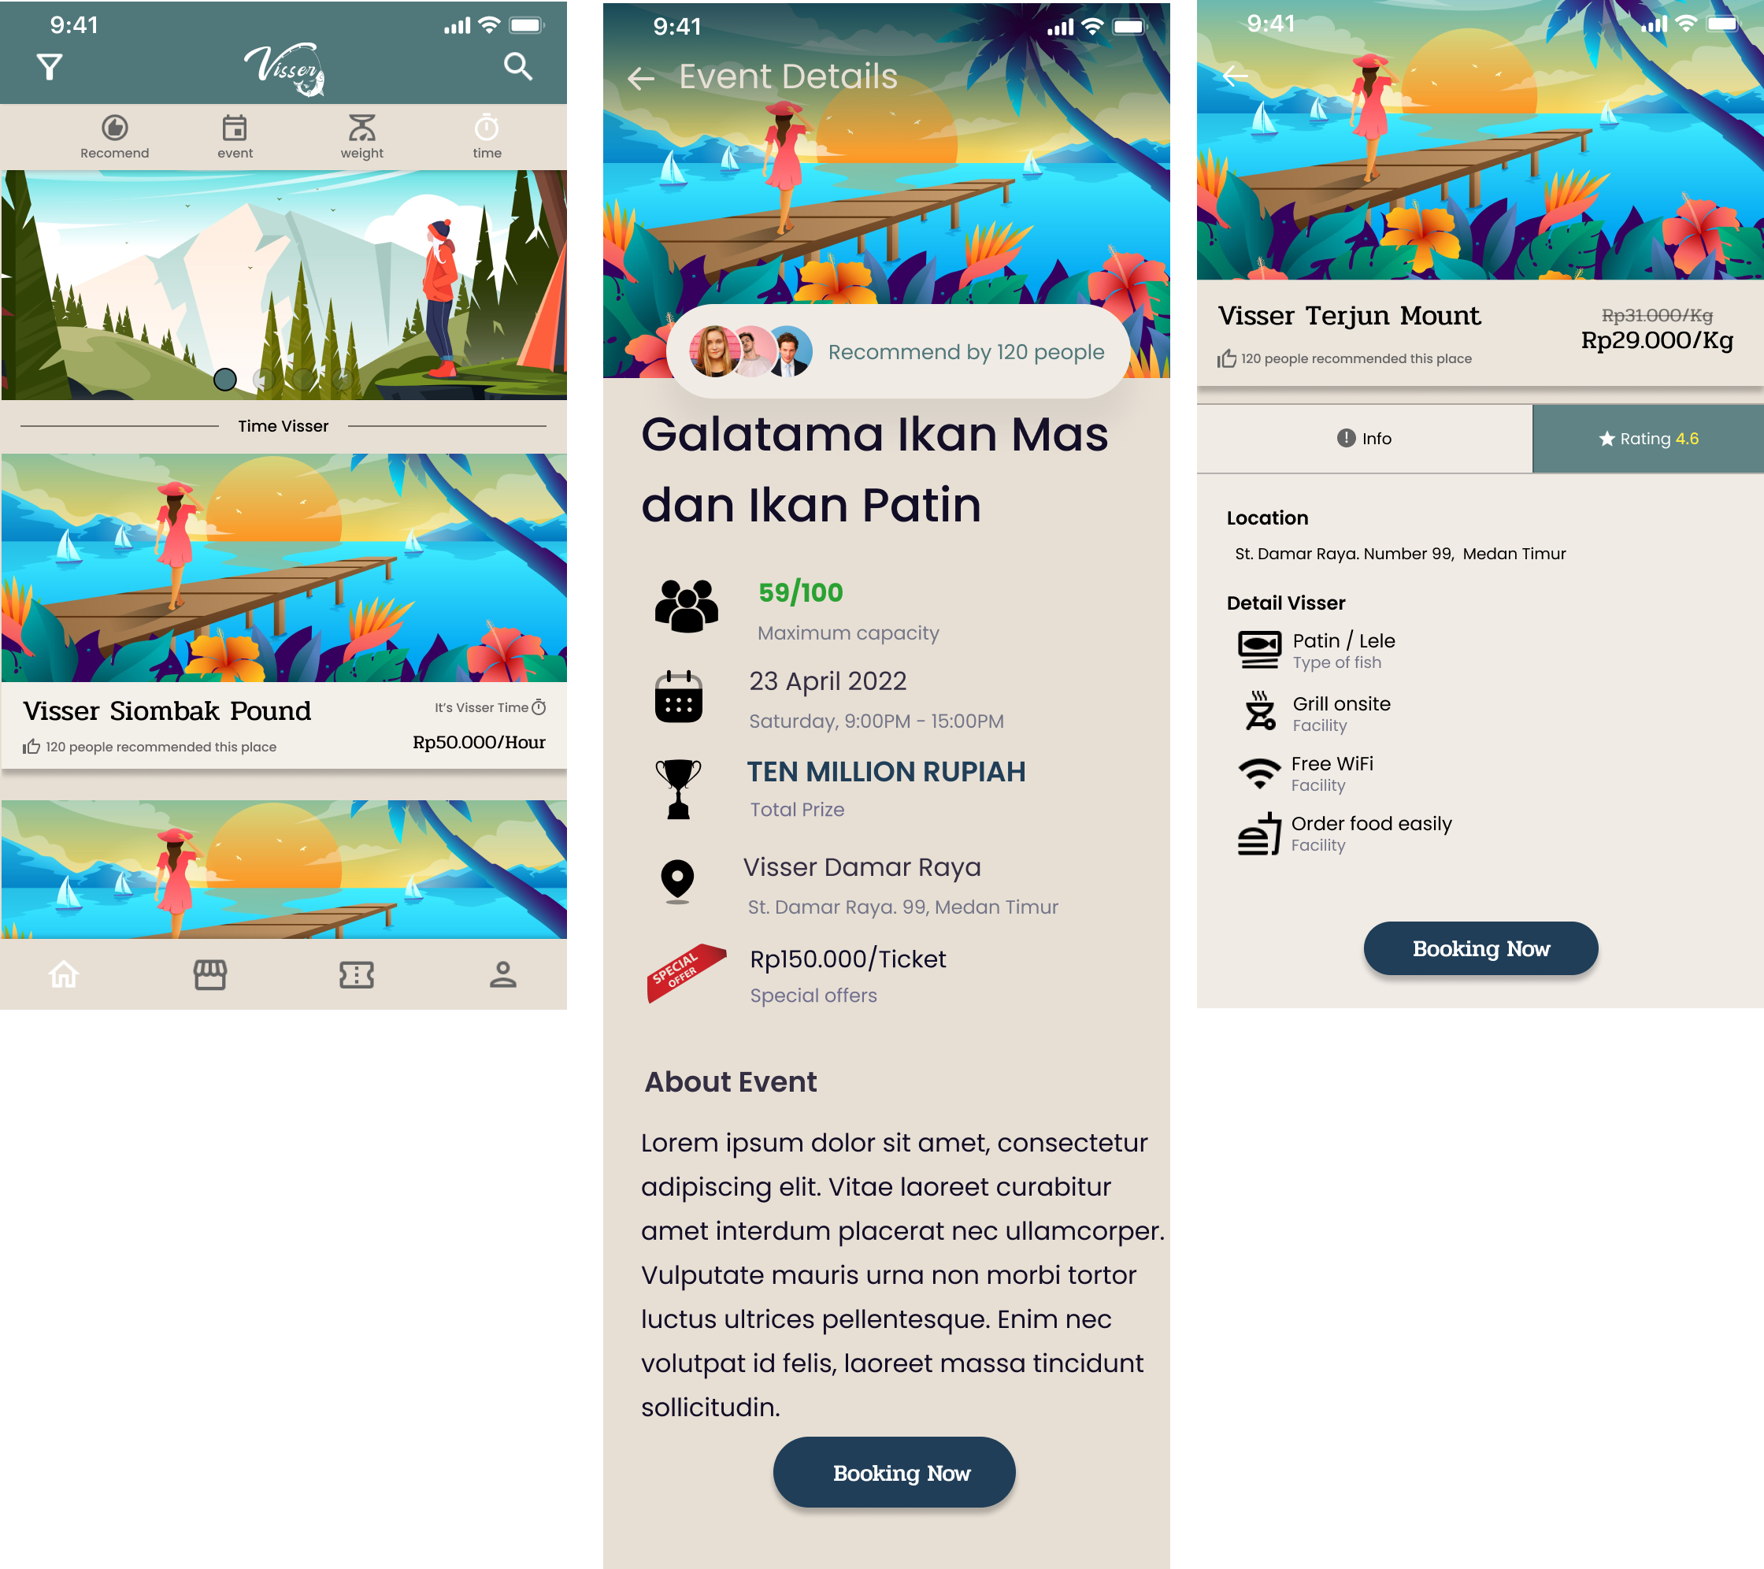
Time Page
Event Details
Visser Details

Slide 23
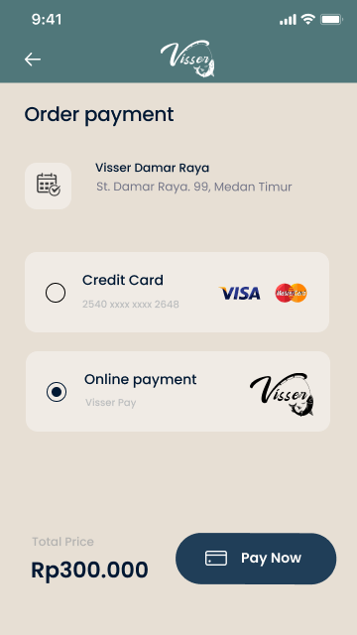
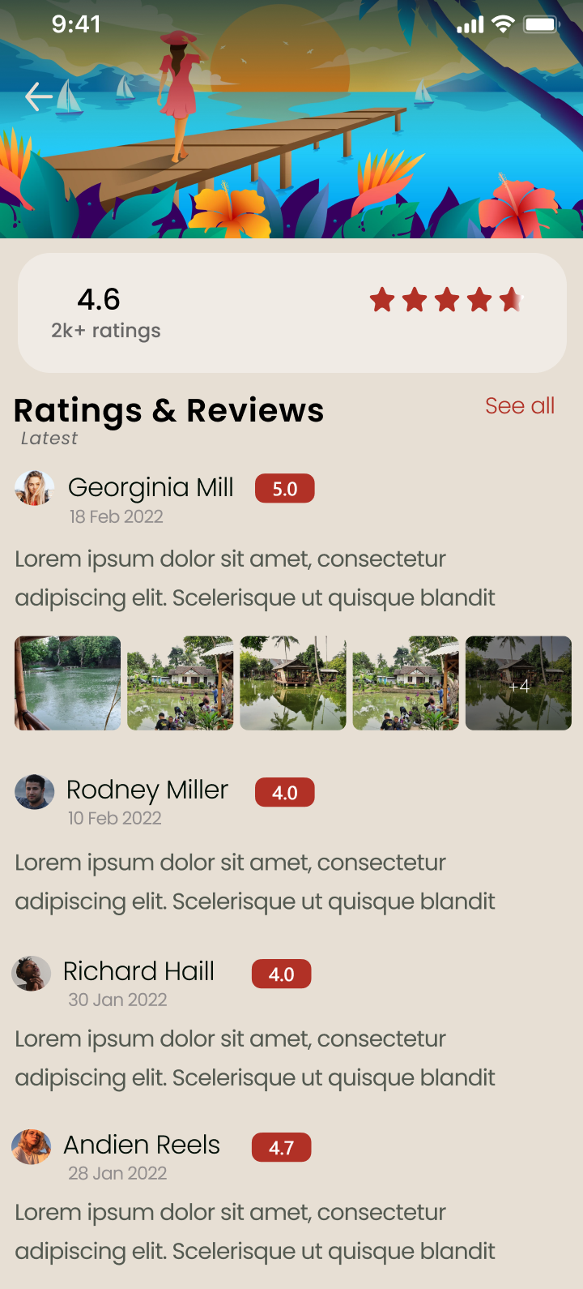
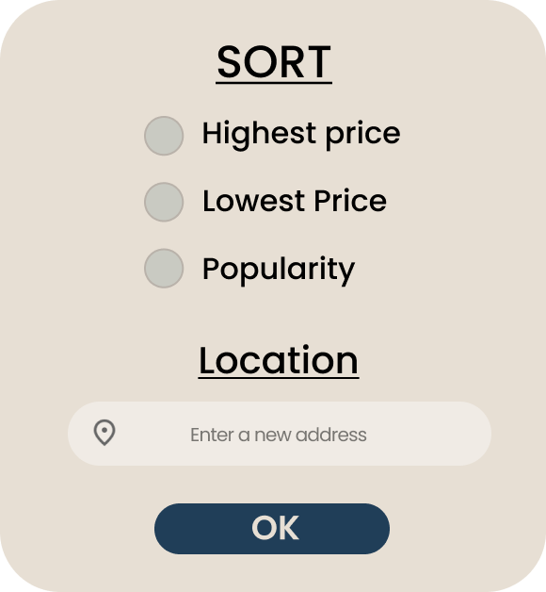
Order Payment Event
Ratings and Review
Sort Store Page

Slide 24
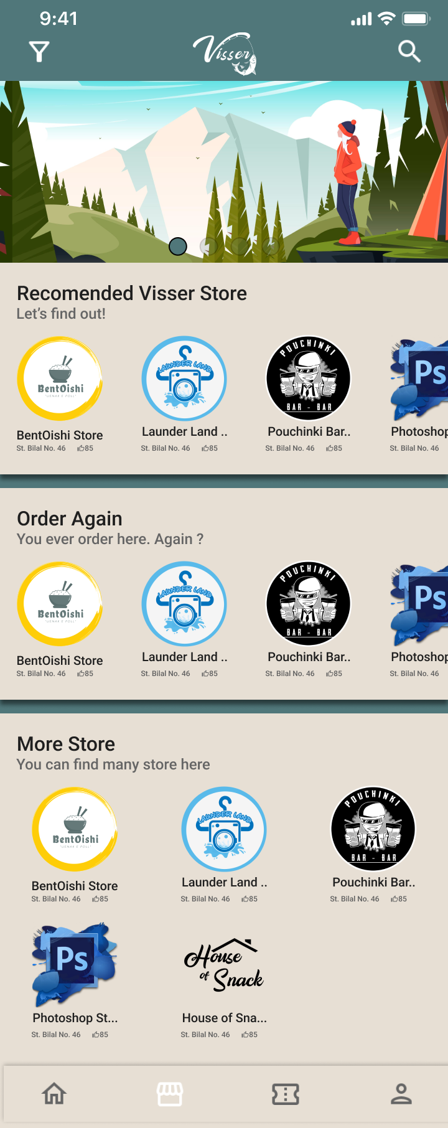
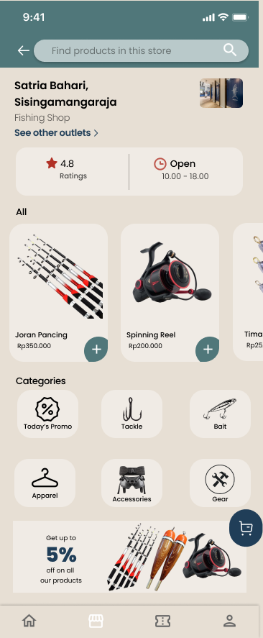
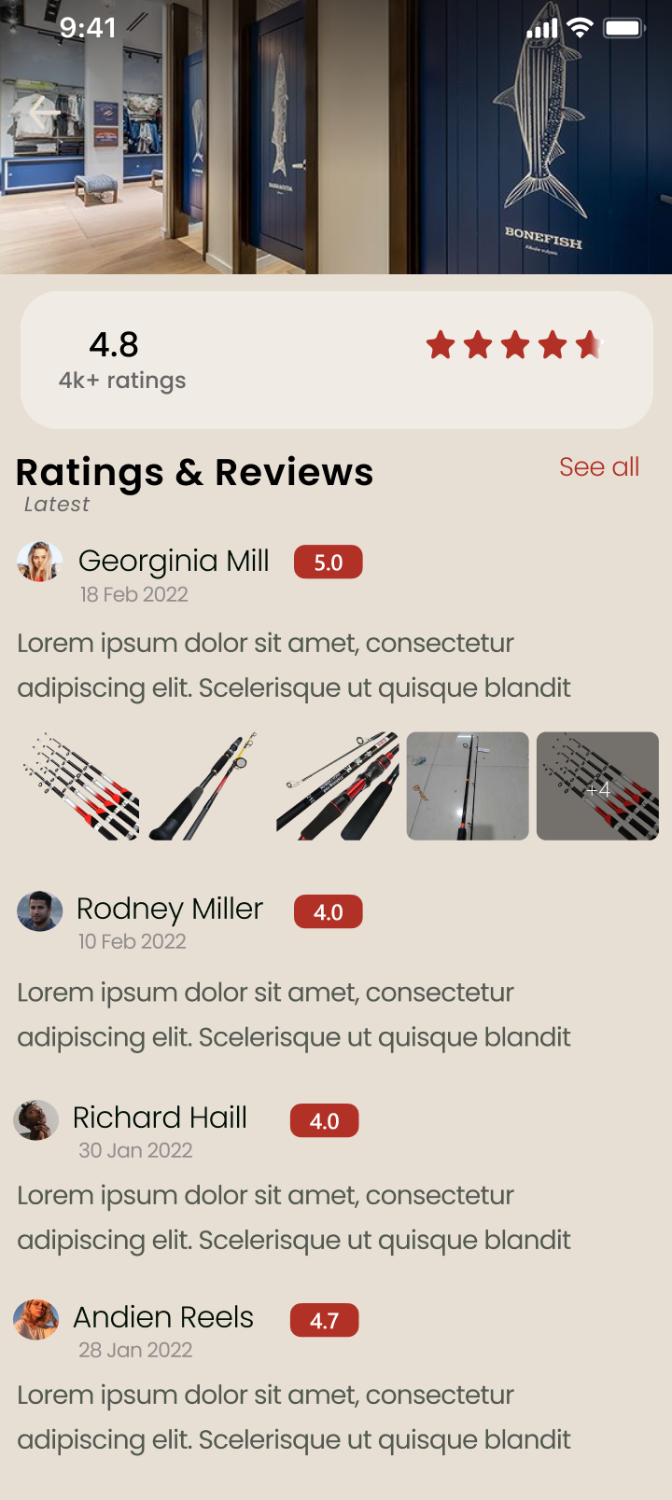
Store Page
Store Page Details
Ratings and Review Store

Slide 25
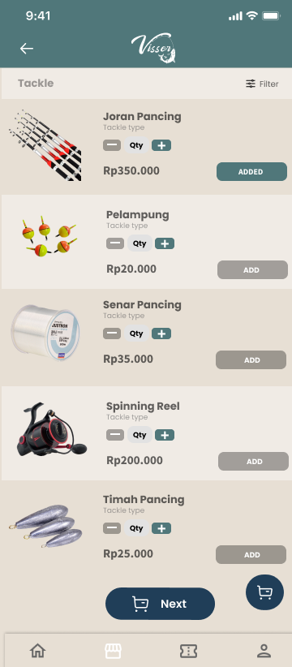
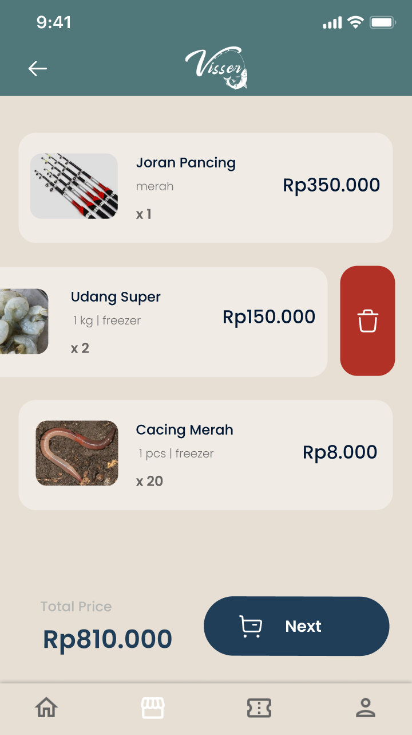
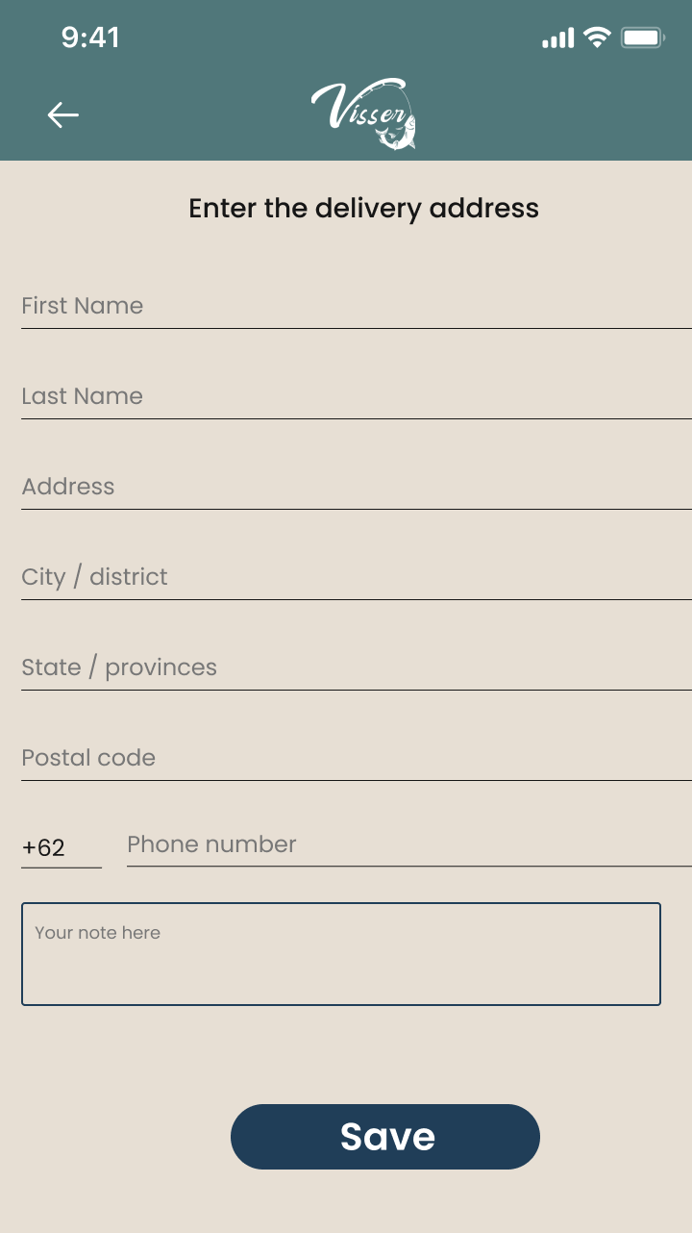
Categories Details
Checkout Details
Input Delivery Address

Slide 26
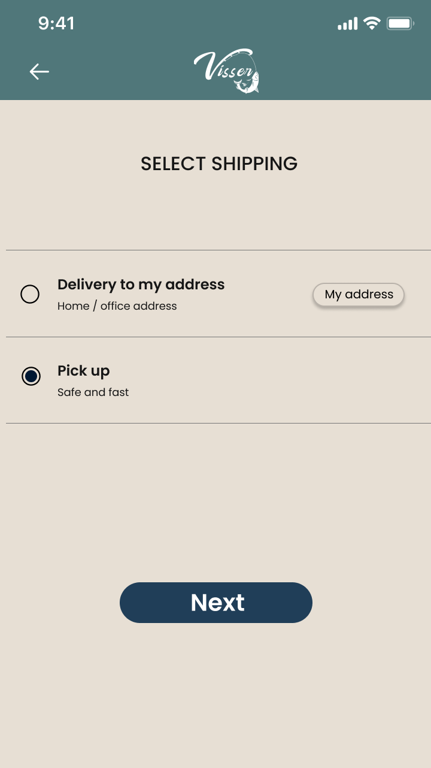
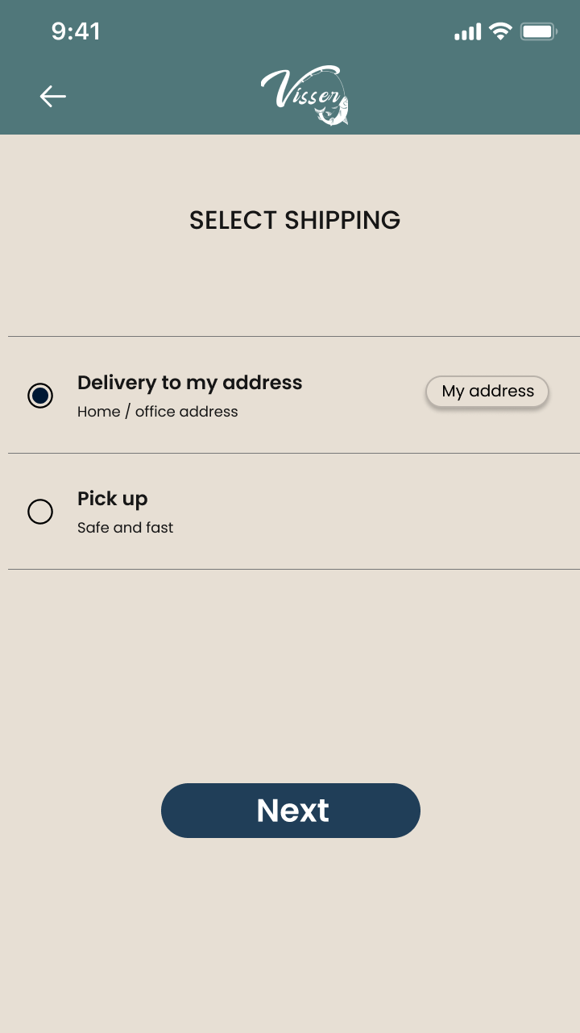
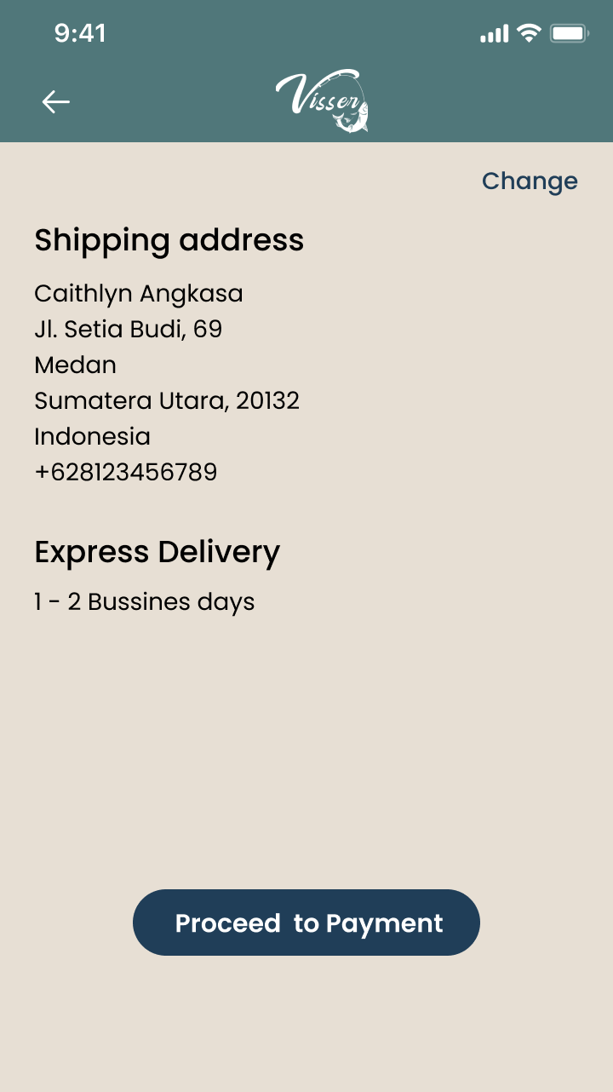
Shipping Pick-up
Shipping Delivery
Shipping Address

Slide 27
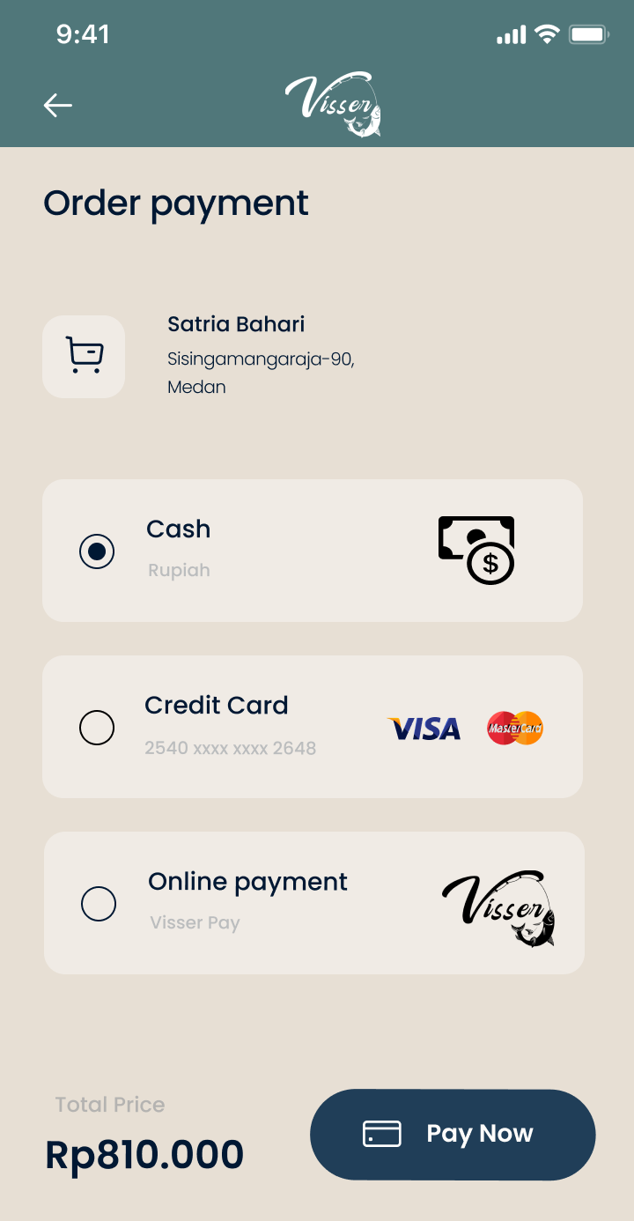
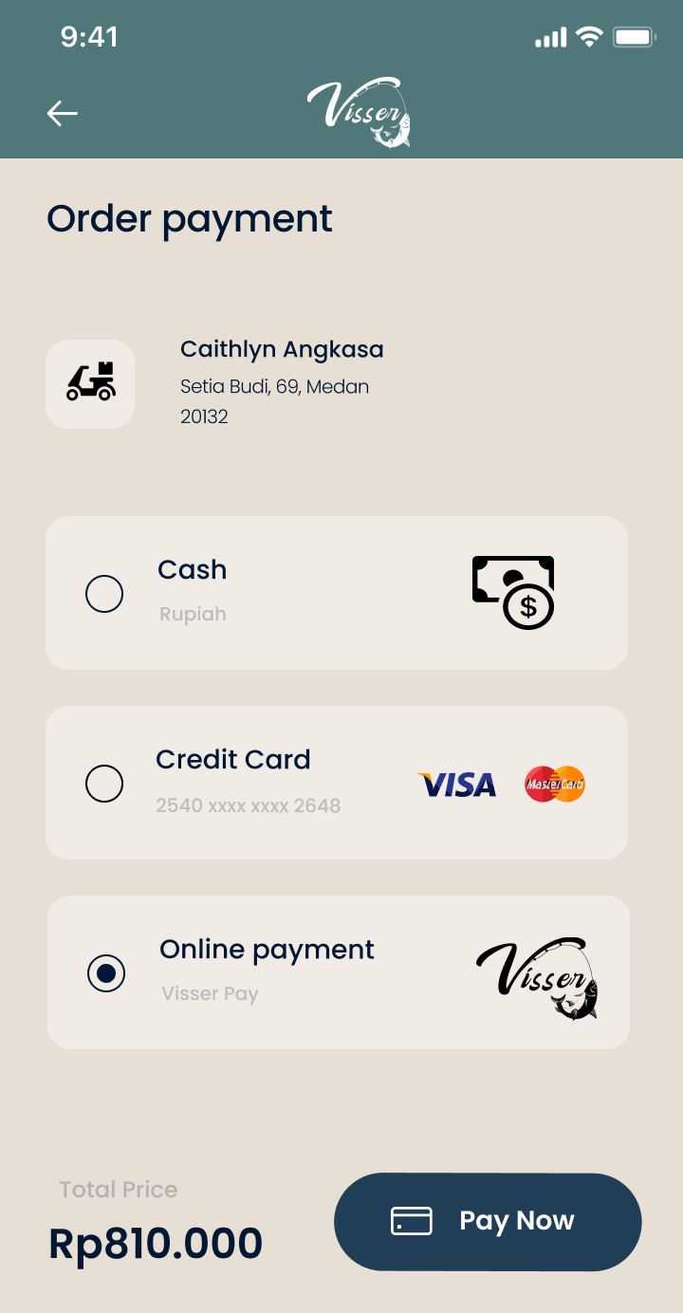
Order Payment Cash
Order Payment Online Payment

Slide 28
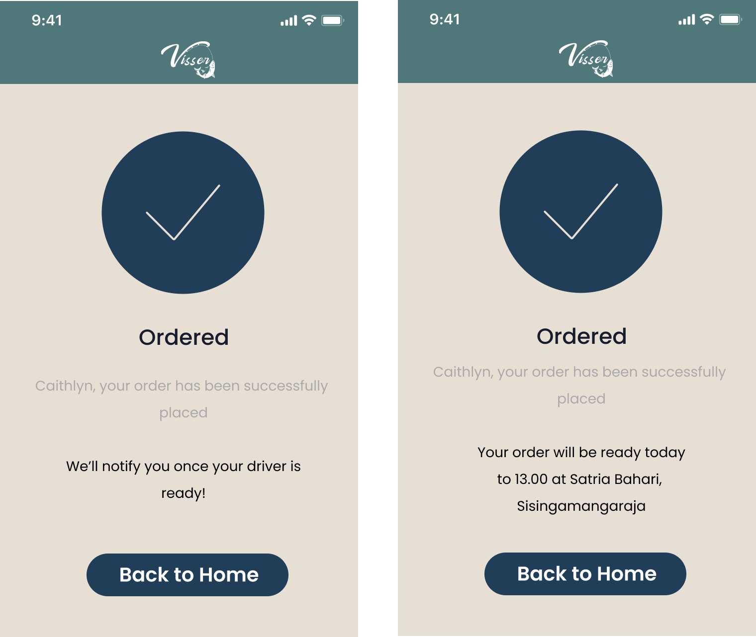
Order Success Delivery
Order Success Pick-up

Slide 29
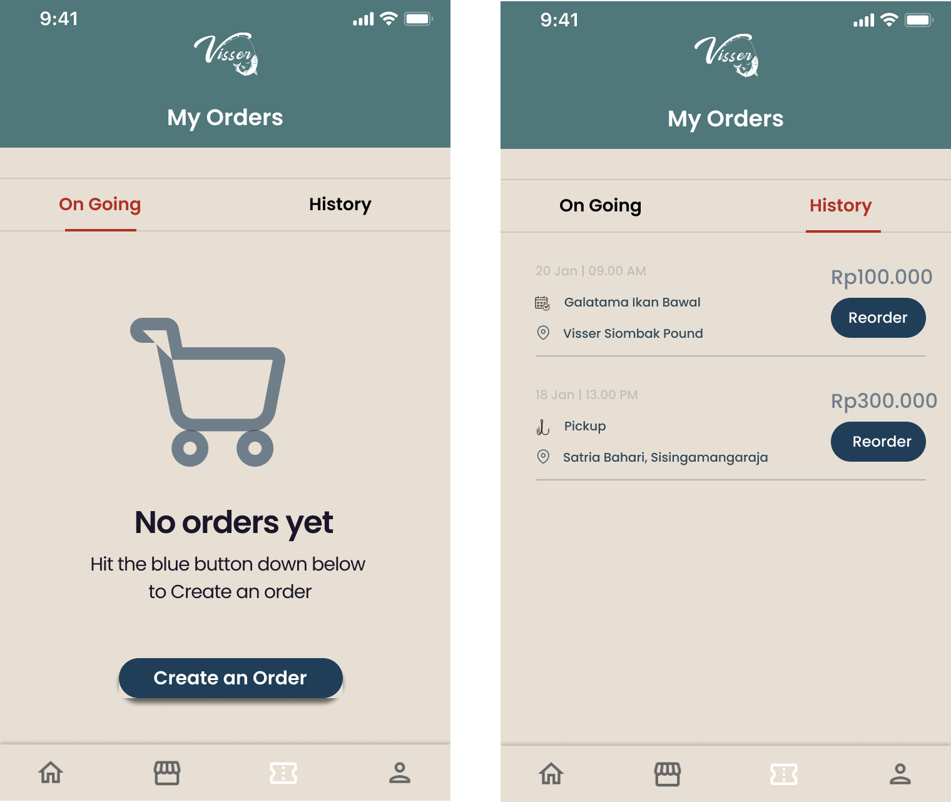
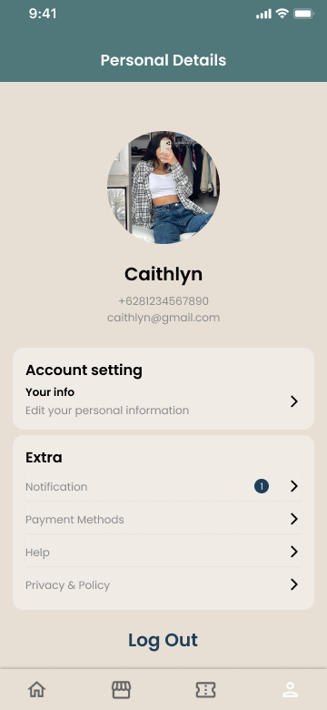
Ongoing Order
History Order
Profil

Slide 30
Prototypes Visser
https://www.figma.com/proto/NBOF1pM3oQhrHnbrXDoGuo/Visser?page-id=0%3A1&node-id=14%3A88&viewport=241%2C48%2C0.24&scaling=scale-down&starting-point-node-id=14%3A85

